Slide 1
Einführung in die Programmierung Prof. Dr. Bertrand Meyer
Lecture 18: Undo/Redo

Slide 2
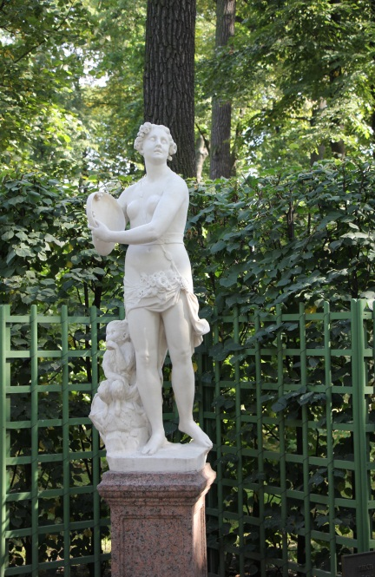
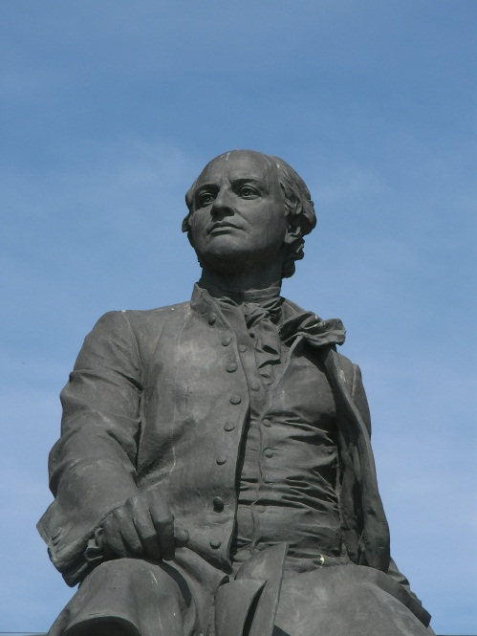
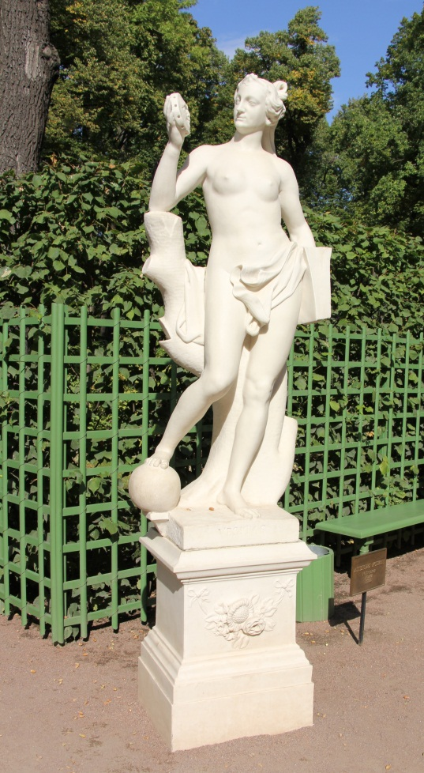
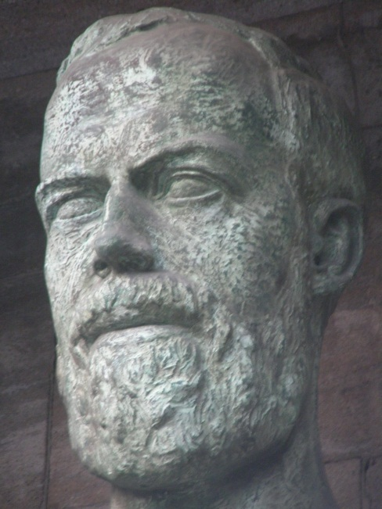
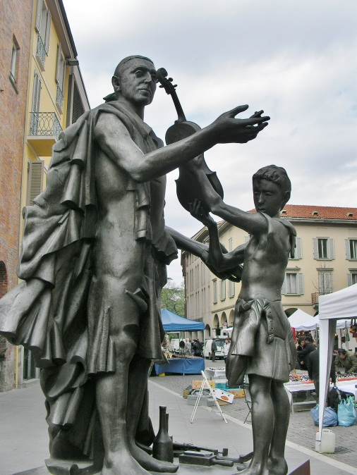
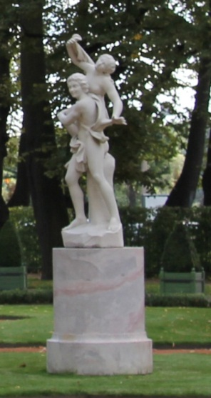
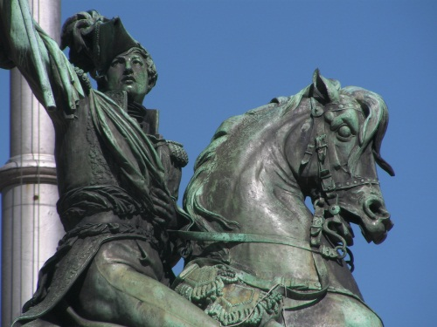
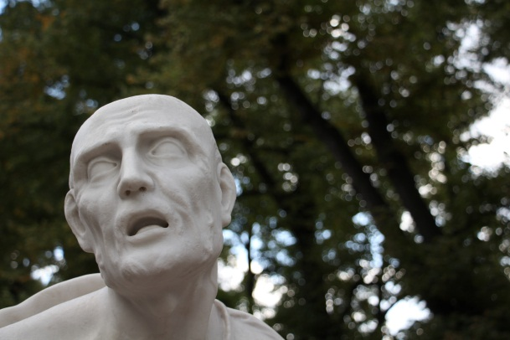
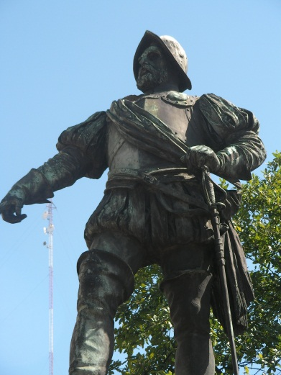
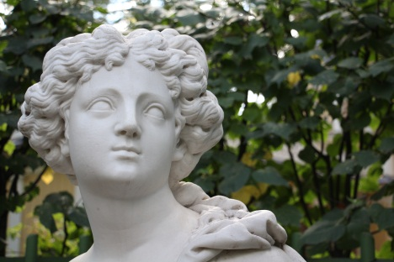

Slide 3
Weiterführende Referenzen
Kapitel 21 von Object-Oriented Software Construction, Prentice Hall, 1997
Erich Gamma et al., Design Patterns, Addison –Wesley, 1995: “Command pattern”
Notes:
Diese Vorlesung zeigt ein weiteres Beispiel eines Design Patterns: „Command“ Pattern (Undo/Redo)
Erinnerung: Design Pattern sind „Rezepte“ wie man häufig vorkommende Probleme (gut) löst → „don‘t reinvent the wheel“

Slide 4
Die Problemstellung
Dem Benutzer eines interaktiven Systems die Möglichkeit geben, die letzte Aktion rückgängig zu machen.
Bekannt als “Control-Z”
Sollte mehrstufiges rückgängig Machen (“Control-Z”) und I(“Control-Y”) ohne Limitierung unterstützen, ausser der Benutzer gibt eine maximale Tiefe an.

Slide 5
Ein Beispiel: Undo-Redo
Undo/Redo sinnvoll in jeder interaktiven Anwendung
Entwickeln Sie keine interaktiven Anwendungen, ohne Undo/Redo zu implementieren
Nützliches Design-Pattern (“Command” Pattern)
Veranschaulicht die Verwendung von Algorithmen und Datastrukturen
Beispiel für O-O Techniken: Vererbung, Aufgeschobene Klassen, Polymorphe Datenstrukturen, Dynamisches Binden,…
Beispiel einer schönen und eleganten Lösung
Referenzen:
Kapitel 21 in Object-Oriented Software Construction, Prentice Hall, 1997
Erich Gamma et al., Design Patterns, Addison –Wesley, 1995: “Command pattern”

Slide 6
In unserem Beispiel: Ein Texteditor
Begriff der „aktuellen Zeile“ mit folgenden Befehlen:
Löschen der aktuellen Zeile
Ersetzen der aktuellen Zeile mit einer Anderen
Einfügen einer Zeile vor der aktuellen Position
Vertauschen der aktuellen Zeile mit der Nächsten (falls vorhanden)
„Globales Suchen und Ersetzen“ (fortan GSE): Jedes Auftreten einer gewissen Zeichenkette durch eine andere ersetzen.
...
Der Einfachheit halber nutzen wir eine Zeilen-orientierte Ansicht, aber die Diskussion kann auch auf kompliziertere Ansichten angewendet werden.

Slide 7
Eine einfache Lösung
Sichern des gesamten Zustandes vor jeder Operation.
Im Beispiel: Der Text, der bearbeitet wird und die aktuelle Position im Text.
Wenn der Benutzer ein „Undo“ verlangt, stelle den zuletzt gesicherten Zustand wieder her.
Aber: Verschwendung von Ressourcen, insbesondere Speicherplatz.
Intuition: Sichere nur die Änderungen (‘diff’) zwischen zwei Zuständen.

Slide 8
Schlüsselschritt im Entwerfen einer Software-Architektur
Die richtigen Abstraktionen finden
(die interessanten Objekt-Typen)
Hier:
Der Begriff eines “Befehls”

Slide 9
Den „Verlauf“ einer Sitzung speichern
Die Verlauf-Liste:
Einfügen
Einfügen
Löschen
Einfügen
Austauschen
alt
Am Neusten
verlauf : LIST [BEFEHL]

Slide 10
Was ist ein “Befehl” (Command) -Objekt?
Ein Befehl-Objekt beinhaltet genügend Informationen über eine Ausführung eines Befehls durch den Benutzer, um
den Befehl auszuführen
den Befehl rückgängig zu machen
Beispiel: In einem “Löschen”-Objekt brauchen wir:
Die Position der zu löschenden Zeile
Der Inhalt dieser Zeile!

Slide 11
Allgemeiner Begriff eines Befehls
deferred
class
BEFEHL
feature
done: BOOLEAN -- Wurde dieser Befehl ausgeführt?
ausführen -- Eine Ausführung des Befehls ausführen.
deferred
: done end
ensure already: done
rückgängig_machen
-- Eine frühere Ausführung des Befehls
-- rückgängig machen
require already: done
deferred end
end

Slide 12
Die Befehl-Klassenhierarchie
ausführen*
rückgängig_machen*
* aufgeschoben
+ wirksam
*
BEFEHL
+
LÖSCHEN
+
EINFÜGEN
…
ausführen⁺ rückgängig_machen⁺ linie: STRING index: INTEGER
...
ausführen⁺ rückgängig_machen⁺ index
...

Slide 13
Zugrundeliegende Klasse (Aus dem Geschäftsmodell)
class BEARBEITUNGS_CONTROLLER feature
text : LIST [STRING]
position: LIST_ITERATOR [STRING]
löschen
-- Lösche Zeile an aktueller Position.
require
not position.off
do
position.remove
end
rechts_einfügen (linie : STRING)
-- Füge linie nach der aktuellen Position ein.
require
not position.after
do
position.put_right (line)
end
... Auch: item, index, go_ith, put_left ...
end

Slide 14
Eine Befehlsklasse (Skizze, ohne Verträge)
class LÖSCHEN inherit BEFEHL feature
controller : BEARBEITUNGS_CONTROLLER
-- Zugriff zum Geschäftsmodell.
linie : STRING
-- Zu löschende Zeile.
index : INTEGER
-- Position der zu löschenden Zeile.
ausführen
-- Lösche aktuelle Zeile und speichere sie.
do
linie := controller.item ; index := controller.index
controller.löschen ; done := True
end
rückgängig_machen
-- Füge vorher gelöschte Zeile wieder ein.
do
controller.go_i_th (index)
controller.put_left (line)
end
end

Slide 15
Die Verlauf-Liste
Eine polymorphe Datenstruktur
Einfügen
Einfügen
Löschen
Einfügen
Austauschen
alt
Am Neusten
verlauf : LIST [BEFEHL]

Slide 16
Erinnerung: Liste von Figuren
(POLYGON)
(KREIS)
(KREIS)
(ELLIPSE)
(POLYGON)
bilder.extend (p1 ) ; bilder.extend (c1 ) ; bilder.extend (c2 )
bilder.extend (e ) ; bilder.extend (p2 )
class LIST [G ] feature
extend (v : G) do … end
last : G
…
end
bilder : LIST [FIGUR ]
p1, p2 : POLYGON
c1, c2 : KREIS
e : ELLIPSE
Notes:
16

Slide 17
Die Verlauf-Liste
Eine polymorphe Datenstruktur
Einfügen
Einfügen
Löschen
Einfügen
Austauschen
alt
Am Neusten
cursor
verlauf : LIST [BEFEHL]
cursor: ITERATION_CURSOR [BEFEHL]

Slide 18
Einen Benutzerbefehl ausführen
benutzeranfrage_decodieren
if “Anfrage ist normaler Befehl” then
“Erzeuge ein Befehlsobjekt c , der Anforderung entsprechend”
from until cursor_{l}is_last loop cursor_{l}remove_right end
verlauf_{l}extend (c); cursor_{l}forth
c_{l}ausführen
elseif “Anfrage ist UNDO” then
if not cursor_{l}before then -- Ignoriere überschüssige Anfragen
cursor_{l}item_{l}rückgängig_machen
cursor_{l}back
end
elseif “Anfrage ist REDO” then
if not cursor_{l}is_last then –– Ignoriere überschüssige Anfragen cursor_{l}forth
cursor_{l}item_{l}ausführen
end
end
Pseudocode, siehe nächste Implementation
Einfügen
Löschen
Einfügen
Austauschen
cursor

Slide 19
Bedingte Erzeugung (1)
a1 : A
if kondition_1 then -- “Erzeuge a1 als Instanz von B”
elseif kondition_2 then
-- “Erzeuge a1 als Instanz von C”
... etc.
A
…
B
C
a1 : A; b1 : B ; c1 : C ; d1 : D ; ...
if kondition_1 then
create b1.make (...)
a1 := b1
elseif kondition_2 then
create c1.make (...)
a1 := c1
... etc.
…
D

Slide 20
Bedingte Erzeugung (2)
a1 : A
if kondition_1 then -- “Erzeuge a1 als Instanz von B”
elseif kondition_2 then
-- “Erzeuge a1 als Instanz von C”
... etc.
A
…
B
C
a1 : A
if kondition_1 then
create {B } a1.make (...)
elseif kondition_2 then
create {C } a1.make (...)
... etc.
…
D

Slide 21
Einen Benutzerbefehl ausführen
benutzeranfrage_decodieren
if “Anfrage ist normaler Befehl” then
“Erzeuge ein Befehlsobjekt c , der Anforderung entsprechend”
from until cursor_{l}is_last loop cursor_{l}remove_right end
verlauf_{l}extend (c); cursor_{l}forth
c_{l}ausführen
elseif “Anfrage ist UNDO” then
if not cursor_{l}before then -- Ignoriere überschüssige Anfragen
cursor_{l}item_{l}rückgängig_machen
cursor_{l}back
end
elseif “Anfrage ist REDO” then
if not cursor_{l}is_last then –– Ignoriere überschüssige Anfragen cursor_{l}forth cursor_{l}item_{l}ausführen
end
end
Einfügen
Löschen
Einfügen
Austauschen
cursor

Slide 22
Befehlsobjekte erzeugen: Erster Ansatz
c : BEFEHL
...
benutzerbefehl_decodieren
if “Anfrage ist Löschen” then create {LÖSCHEN} c
elseif “Anfrage ist Einfügen” then
create {EINFÜGEN} c
else
etc.

Slide 23
Die Befehl-Klassenhierarchie
ausführen*
rückgängig_machen*
* aufgeschoben
+ wirksam
*
BEFEHL
+
LÖSCHEN
+
EINFÜGEN
…
ausführen⁺ rückgängig_machen⁺ linie: STRING index: INTEGER
...
ausführen⁺ rückgängig_machen⁺ index
...

Slide 24
Befehlsobjekte erzeugen: Besserer Ansatz
befehle
Geben Sie jedem Befehls-Typ eine Nummer
Füllen Sie zu Beginn einen Array befehle mit je einer Instanz jedes Befehls-Typen.
Um neue Befehlsobjekte zu erhalten: “Bestimme befehls_typ” c := (befehle [befehls_typ]).twin
n
befehls_typ
...
Austauschen
Einfügen
2
Löschen
1
Einen “Prototypen” duplizieren

Slide 25
Das Undo/Redo- (bzw. Command-) Pattern
Wurde extensiv genutzt (z.B. in EiffelStudio und anderen Eiffel-Tools).
Ziemlich einfach zu implementieren.
Details müssen genau betrachtet werden (z.B. lassen sich manche Befehle nicht rückgängig machen).
Eleganter Gebrauch von O-O-Techniken
Nachteil: Explosion kleiner Klassen

Slide 26
Der Gebrauch von Agenten
Für jeden Benutzerbefehl haben wir zwei Routinen:
Die Routine, um ihn auszuführen
Die Routine, um ihn rückgängig zu machen

Slide 27
Die Verlauf-Liste im Undo/Redo-Pattern
verlauf: LIST [BEFEHL]
Einfügung
Aus-tausch
Einfügung
Löschung
Ältester
Neuster

Slide 28
Die Verlauf-Liste mit Agenten
Die Verlauf-Liste wird einfach zu einer Liste von Agentenpaaren:
verlauf: LIST [TUPLE
[ausführer : PROCEDURE [ANY, TUPLE];
rückgängig_macher : PROCEDURE [ANY, TUPLE]]
Das Grundschema bleibt dasselbe, aber man braucht nun keine Befehlsobjekte mehr; die Verlauf-Liste ist einfach eine Liste, die Agenten enthält.
Benanntes Tupel
Einfügung
Einfügung
Löschung
Einfügung
Austauschen
Entfernen
Entfernen
Wieder-Einfügung
Entfernen
Austauschen

Slide 29
Einen Benutzerbefehl ausführen (vorher)
benutzeranfrage_decodieren
if “Anfrage ist normaler Befehl” then
“Erzeuge ein Befehlsobjekt c , der Anforderung entsprechend”
from until cursor_{l}is_last loop cursor_{l}remove_right end
verlauf_{l}extend (c); cursor_{l}forth
c_{l}ausführen
elseif “Anfrage ist UNDO” then
if not cursor_{l}before then -- Ignoriere überschüssige Anfragen
cursor_{l}item_{l}rückgängig_machen
cursor_{l}back
end
elseif “Anfrage ist REDO” then
if not cursor_{l}is_last then –– Ignoriere überschüssige Anfragen cursor_{l}forth cursor_{l}item_{l}ausführen
end
end
Einfügen
Löschen
Einfügen
Austauschen
cursor

Slide 30
Einen Benutzerbefehl ausführen (jetzt)
Einen Benutzerbefehl ausführen
Einen Benutzerbefehl ausführen
“Dekodiere Benutzeranfrage mit zwei Agenten do_it and undo_it ”
if “Anfrage ist normaler Befehl” then
from until cursor_{l}is_last loop cursor_{l}remove_right end
verlauf_{l}extend ([do_it, undo_it ]); cursor_{l}forth
do_it_{l}call ([])
elseif “Anfrage ist UNDO” then
if not cursor_{l}before then -- Ignoriere überschüssige Anfragen
cursor_{l}item_{l}rückgängig_macher_{l}call ([])
cursor_{l}back
end
elseif “Anfrage ist REDO” then
if not cursor_{l}is_last then –– Ignoriere überschüssige Anfragen cursor_{l}forth
cursor_{l}item_{l}ausführer_{l}call ([])
end
end
Einfügung
Einfügung
Löschung
Austausch
Entfernung
Entfernung
Wiedereinf.
Austausch

Slide 31
Erinnerung: das Beobachter-Muster
gebe_heraus ⁺
aktualisiere *
melde_an
*
melde_ab
*
subskribiere ⁺
HERAUSGEBER
SUBSKRIBENT
bestelle_ab ⁺
subskribenten: LIST […]
…
…
+
+
HER_2
HER_1
SUB_1
SUB_2
aktualisiere ⁺
aktualisiere ⁺
*
aufgeschoben (deferred)
Erbt von
+
wirksam (effective)
Kunde (benutzt)

Slide 32
Erinnerung: Ereignis-orientierte Programmierung mit Agenten
Die Subskribenten (Beobachter) registrieren sich bei Ereignissen:
Zurich_map.left_click.subscribe (agent find_station)
Der Herausgeber (Subjekt) löst ein Ereignis aus:
left_click.publish ([x_positition, y_position])
Jemand (normalerweise der Herausgeber) definiert den Ereignis-Typ:
left_click : EVENT_TYPE [TUPLE [INTEGER, INTEGER]]
-- „Linker Mausklick“-Ereignisse
once
create Result
ensure
exists: Result /= Void
end

Slide 33
Was wir gesehen haben
Menschen machen Fehler!
Auch wenn sie keine Fehler machen: sie wollen experimentieren. Undo/Redo unterstützt einen „trial and error“-Stil.
Undo/Redo-Pattern:
Sehr nützlich in der Praxis
Weit verbreitet
Ziemlich einfach zu implementieren
Exzellentes Beispiel von eleganten O-O-Techniken
Mit Agenten noch besser!

